Slide 1
FreeBSD и автоматизация
Урок 1
Введение. Установка FreeBSD
FreeBSD: что это такое и зачем нужно. Установка FreeBSD. Основы работы с FreeBSD. Работа с pkg и freebsd-update

Slide 2
Регламент
4 урока по 2 часа
Домашние задания
Видеозапись будет
Задавайте вопросы

Slide 3
Что будем изучать на курсе?
Часть 1. Введение во FreeBSD:
Особенности FreeBSD, сходства и различия с Linux.
Инструментальные средства системного администрирования.
Развертывание высокопроизводительного веб-сервера на базе FreeBSD.

Slide 4
Что будем изучать на курсе?
Часть 2. Введение в автоматизацию и задачи DevOps:
Мониторинг с помощью Zabbix.
Введение в автоматизацию с помощью Ansible.
Плейбуки Ansible.
Контейнеры Docker.
Профессия DevOps-инженера.

Slide 5
Почему мы изучаем FreeBSD?
Еще одна UNIX-подобная система.
Высокопроизводительная ОС для сетевых решений.
Оттачиваем практические навыки системного администрирования.

Slide 6
Каких результатов мы добьемся?
Научимся устанавливать и администрировать FreeBSD.
Приобретем навыки практического администрирования FreeBSD.
Научимся решать практические задачи на базе FreeBSD:
Построение высокопроизводительного веб-сервера.
Развертывание системы мониторинга с использованием Zabbix.

Slide 7
Почему мы изучаем введение в автоматизацию
Мастерство системного администратора.
Повышаем свою ценность как специалиста на рынке труда.
После некоторого опыта работы можно претендовать на позицию DevOps-инженера.

Slide 8
План урока
Что такое FreeBSD.
Установка FreeBSD в VirtualBox.
Особенности работы во FreeBSD.
К концу урока мы сможем установить FreeBSD.

Slide 10
Установка

Slide 11
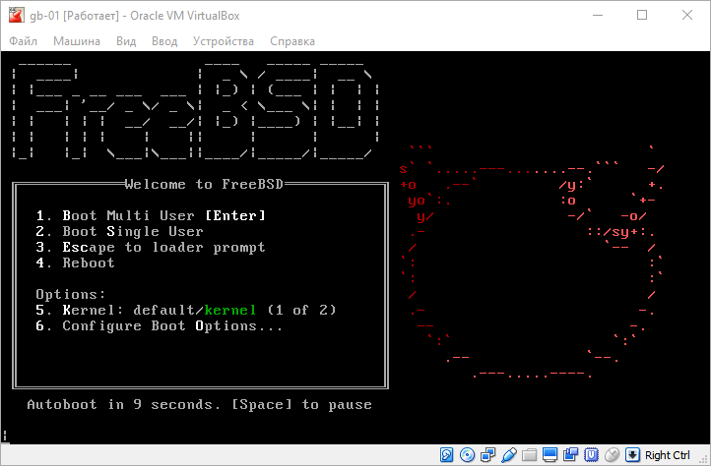

Slide 12
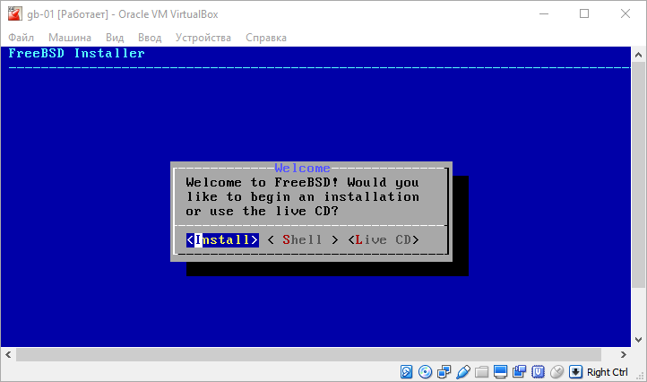

Slide 13
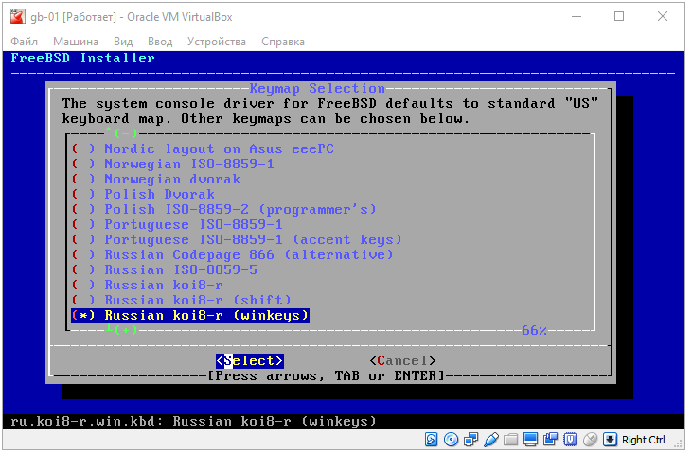

Slide 14
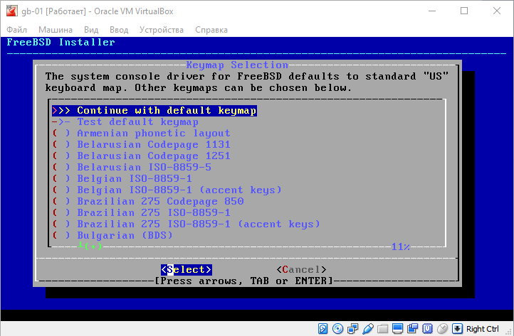

Slide 15
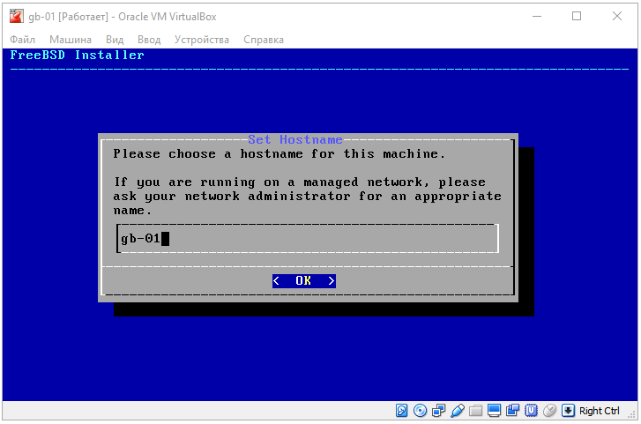

Slide 16
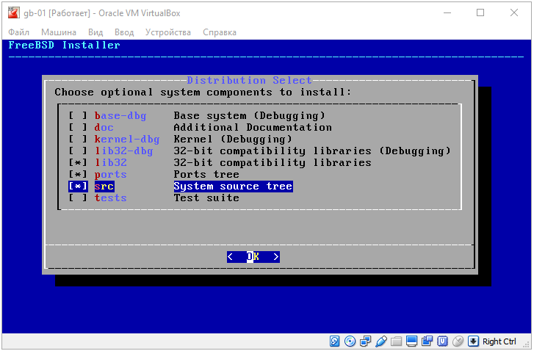

Slide 17
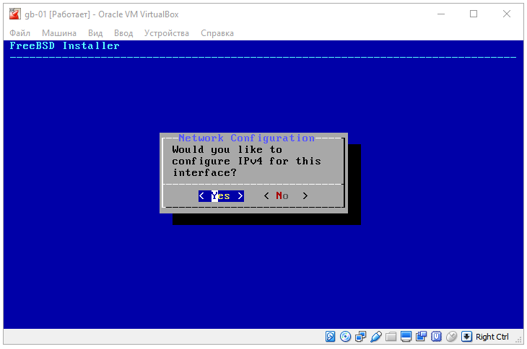

Slide 18
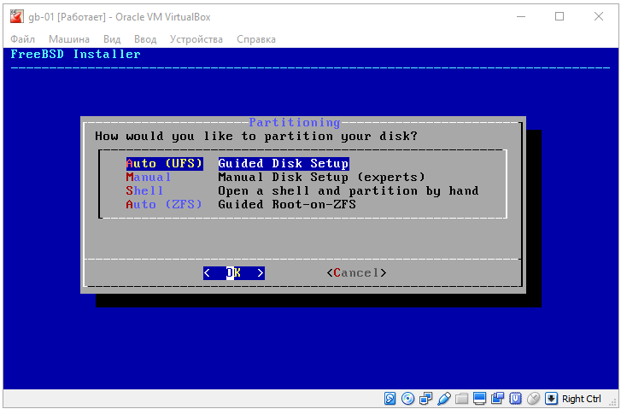

Slide 19
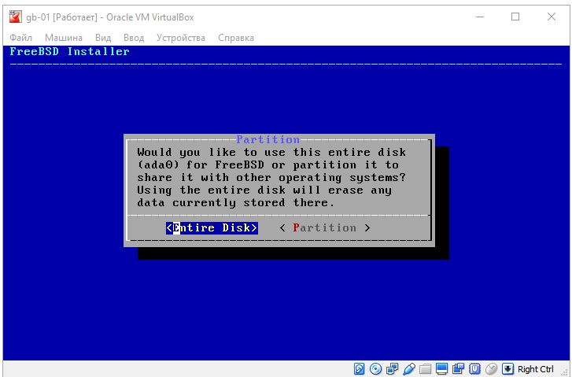

Slide 20
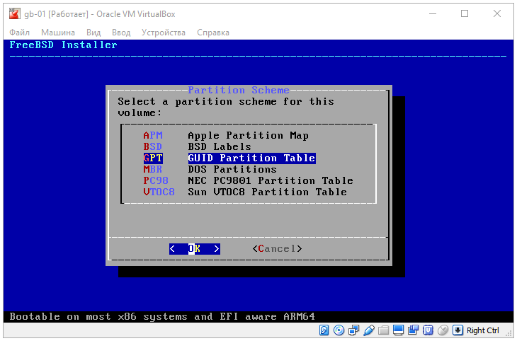

Slide 21
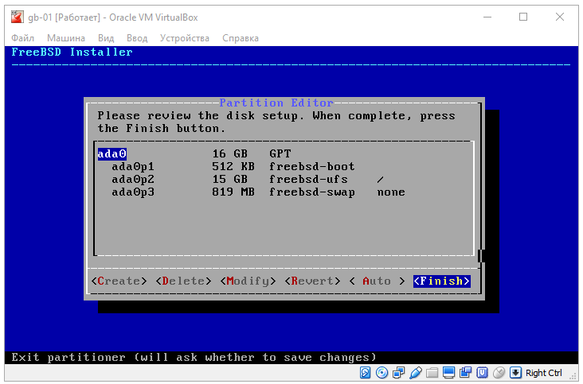

Slide 22
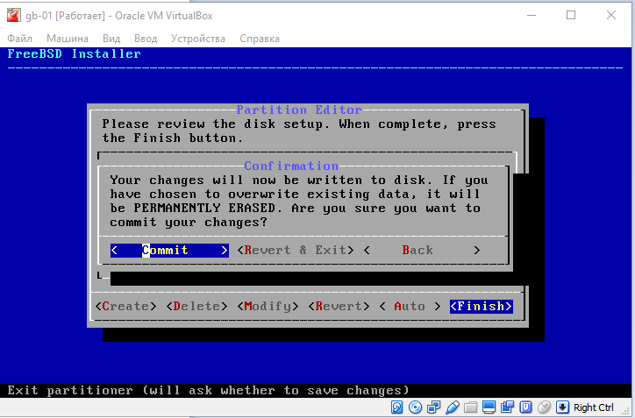

Slide 23
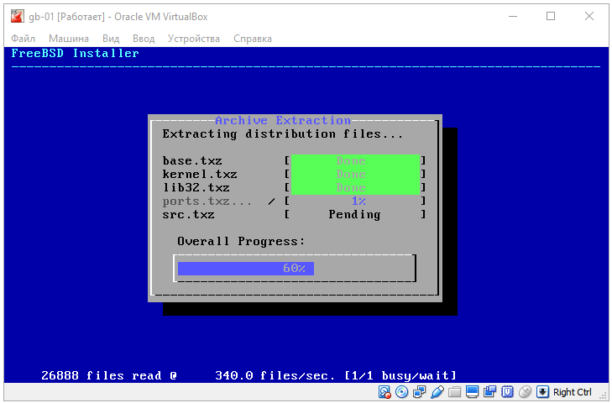

Slide 24
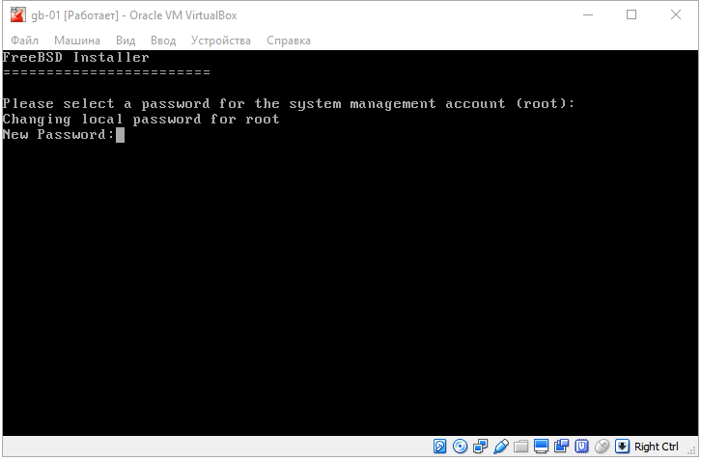

Slide 25
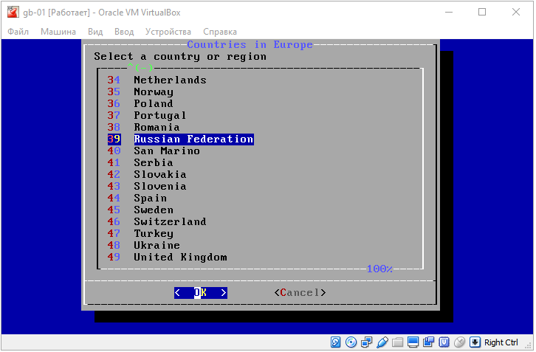

Slide 26
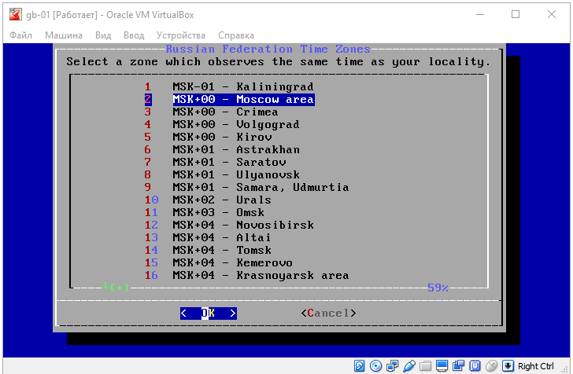

Slide 27
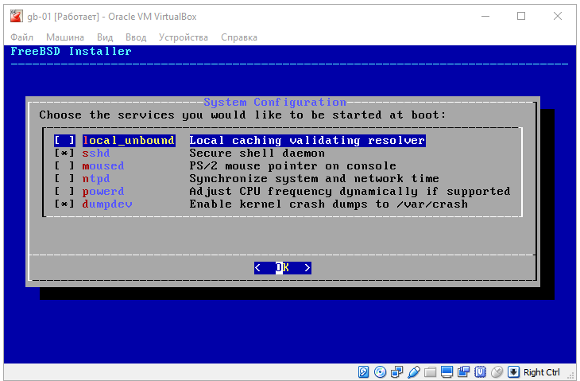

Slide 28
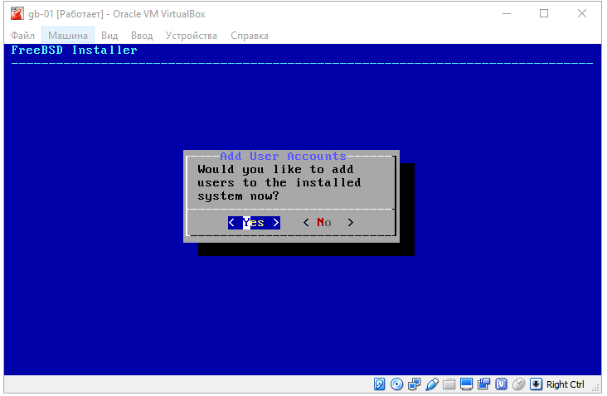

Slide 29
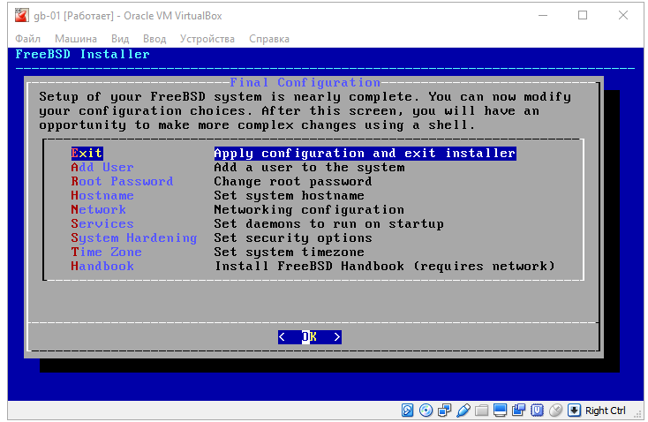

Slide 30
Практика

Slide 31
Домашнее задание
Установить FreeBSD.
Установить mc.
Обновить FreeBSD.

Slide 32
Организационные вопросы
Пишите в комментарии к уроку.
Личные сообщения.
Видео буду выкладывать в день урока (самое позднее – на следующий день).

Slide 33
Ваши вопросы?

